Slide 1
- 宏观经济的基本指标及其衡量

Slide 2
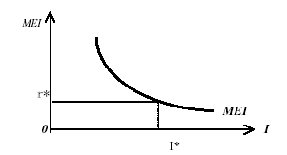
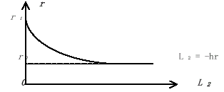
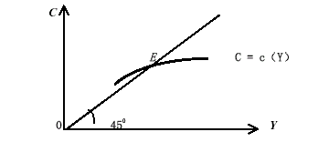
凯恩斯对经济危机产生原因(有效需求不足)的分析：
边际消费倾向递减规律
投资边际收益递减规律
灵活偏好与流动性陷阱
凯恩斯理论特点
- 注重短期分析
- 强调政府干预
- 侧重静态分析
凯恩斯：价格刚性，新凯恩斯主义：价格粘性

Slide 3
第一章 宏观经济的基本指标及其衡量
第一节 国内生产总值
第二节 消费、储蓄、投资、政府购买与净出口
第三节 货币需求与货币供给

Slide 4
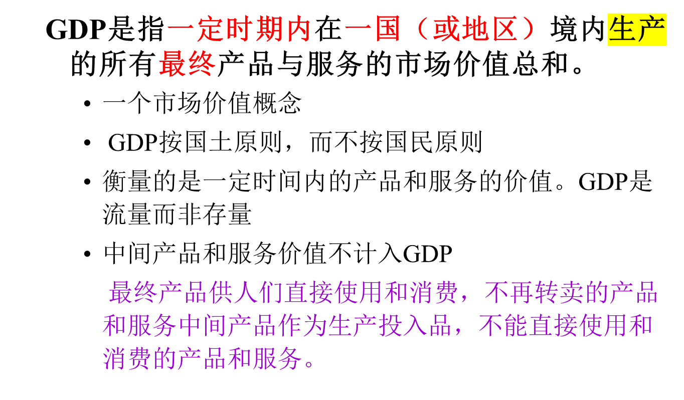
第一节 国内生产总值

Slide 5
增值法（生产法）
通过加总经济中各个产业的产品和服务的价值来求得GDP核算值。企业的增值=企业产出价值-企业购买中间产品价值
GDP =该国境内所有企业的增值之和
例如：假设一家麦当劳店以0.5美元的价格从一个牧场主手里购买了1/4磅的牛肉，然后以1.5美元的价格卖出一个汉堡包。在这个例子中，麦当劳店的增值是多少？
  麦当劳店的增值是：1.5-0.5=1（美元）
意愿性存货：避免市场需求变动的正常存货
非意愿性存货：销售疲软所造成

Slide 6
不计入GDP：
政府转移支付，二手，买卖股票，地产（只是所有权的转移），存货（生产时已经计入）出售销毁，中间产品（非最终产品）
计入GDP： 研发投入
生产出来就计入，而不管销售情况

Slide 7
部门经济
开放经济-四部门经济：家庭、企业、政府、国际
三部门经济：家庭、企业、政府
封闭经济
二部门经济：家庭、企业
家庭部门对最终产品和服务的支出被称为消费支出，简称消费（C）
企业部门的支出称为投资支出，简称投资（I）
为衡量国际部门对一国产品和服务的支出，通常引入净出口（NX
NX=X(出口)-M(进口)
当NX＞0时，一国经济存在贸易盈余或贸易顺差；

Slide 8
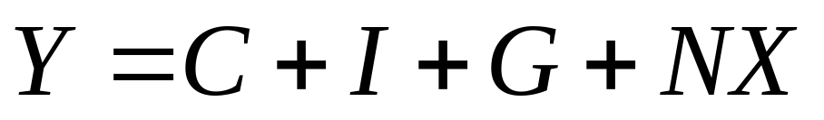
政府部门购买产品和服务的支出定义为政府购买（G）
  政府支出包括政府购买和政府转移支付。但政府转移支付是对收入的再分配，并不直接用于交换产品和服务，所以不构成GDP的一部分
支出法

Slide 9
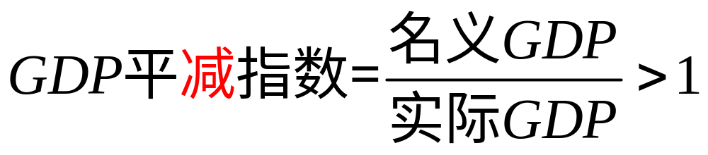
  名义GDP 用当年价格计算(通胀会让名义GDP变大）
  实际GDP是选定某一时期作为基期，然后以基期价格核算出的某年所生产的全部最终产品和服务的市场价值。实际GDP剔除了价格影响因素，能够反映实际产量的变动，是一个更明确的经济福利衡量指标。

Slide 10
购买力平价（ Purchasing Power Parity ）：
以实际购买力计算的两个国家不同货币之间的比例
计算方法大致为：选取典型的商品与劳务作为比较样本，再用两个国家不同的货币与市场价格分别加权计算样本的价格总额，价格总额的比例就是体现两国货币实际购买力的换算率，即购买力平价。
如果中国市场上用人民币购买大米为每吨2000元、猪肉为每吨10000元、29英寸彩色电视机为每台8000元、2.8立升排气量的轿车为每辆100000元，购买价格总额为120000元；美国市场上用美元购买大米为每吨4000元、猪肉为每吨20000元、29英寸彩色电视机为每台1000元、2.8立升排气量的轿车为每辆5000元，购买价格总额为30000元。那么按购买力平价计算的美元与人民币的换算比例应为1美元 = 4元人民币。

Slide 11
四、与GDP相关的其他指标
  国民生产总值（GNP），是经济社会（一国或地区）成员在一定时期运用生产要素所生产的全部最终产品和服务的市场价值。
    GNP的核算遵循国民原则
    GNP=GDP+来自国外的要素报酬-支付给国外的要素报酬

Slide 12
第一节 国内生产总值
GNP或GDP
减间接税等于：
国民收入National Income（NI）
减公司未分配利润、公司所得税、社会保险税；加转移支付，等于：
个人收入Personal Income（PI）
减个人所得税，等于：
个人可支配收入Disposable Personal Income（DPI）

Slide 13
第二节 消费、储蓄、投资、政府购买与净出口
一、消费和储蓄（教材第十章P36-P48）
  二、投资 （教材第十章P48-P56）
  三、政府购买 （教材第十章P56-P57）
  四、净出口 （教材第十章P57-P60）

Slide 14
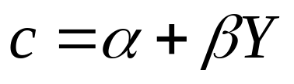
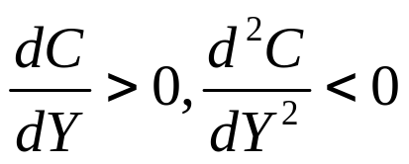
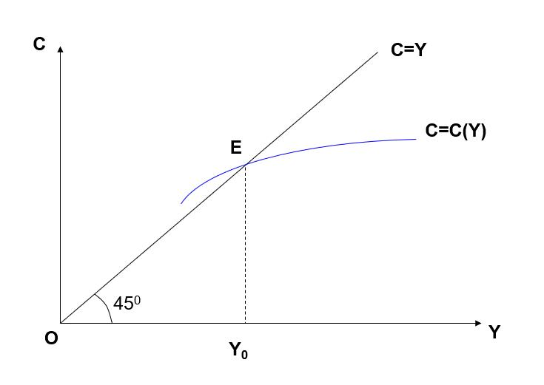
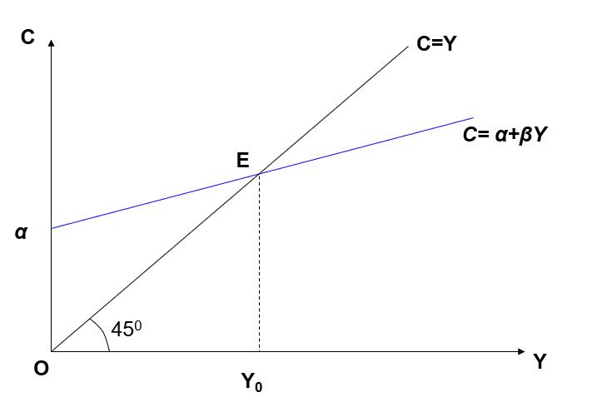
（一）消费函数和消费倾向
1、消费和消费函数：
住宅和二手产品不计入GDP,因此也不计入C
上式中的α作为一个常数，称为自发消费
1>β>0称为边际消费倾向。

Slide 15
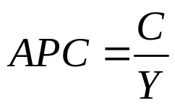
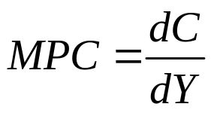
2.平均消费倾向
一般来说，平均消费倾向是随收入增长而趋于逐渐下降的。
3.边际消费倾向
每增加1单位收入中用于消费部分所占的比例，为边际消费倾向
其几何表示为，消费函数曲线上相应点切线的斜率。
一般来说，边际消费倾向也是随收入增长而趋于下降的。

Slide 16
消费增量只能是收入增量的一部分，所以，边际消费倾向MPC的值处在大于0和小于1之间。
0<β<1
平均消费倾向APC则可能大于、等于，或小于1，因为消费可能大于、等于或小于当期收入。

Slide 17
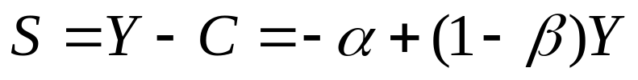
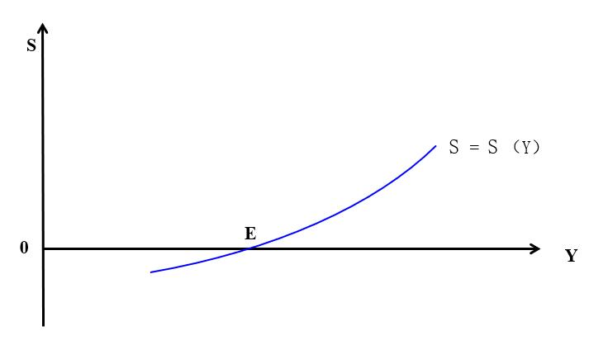
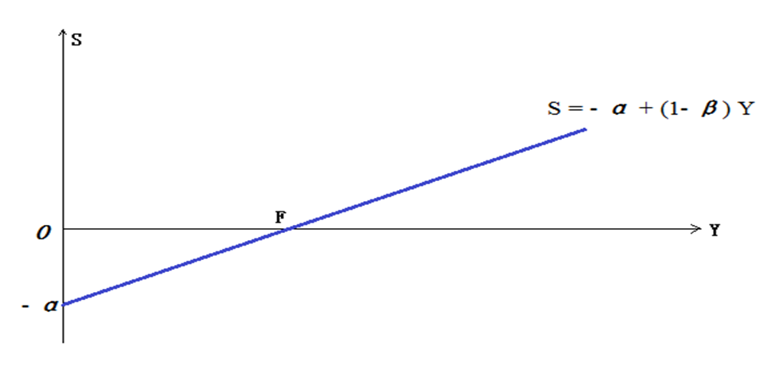
(二)储蓄函数和储蓄倾向
1、储蓄和储蓄函数
储蓄：收入中没有被消费的部分。
S = S（Y）
（满足条件dS/ dY ＞ 0；d²S / dY² ＞ 0）

Slide 18
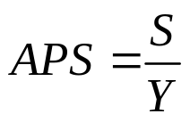
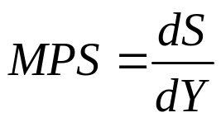
2.平均储蓄倾向
平均储蓄倾向：任一收入水平上储蓄所占的比率。
其公式为：
3.边际储蓄倾向
边际储蓄倾向：储蓄增量对相应的可支配收入增量的比率。

Slide 19
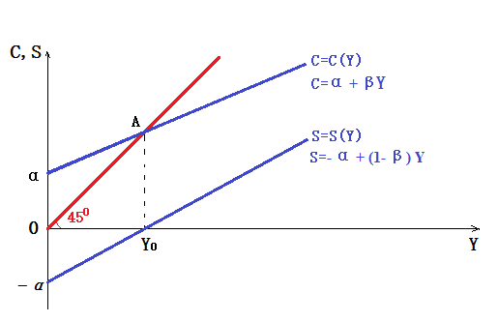

Slide 20
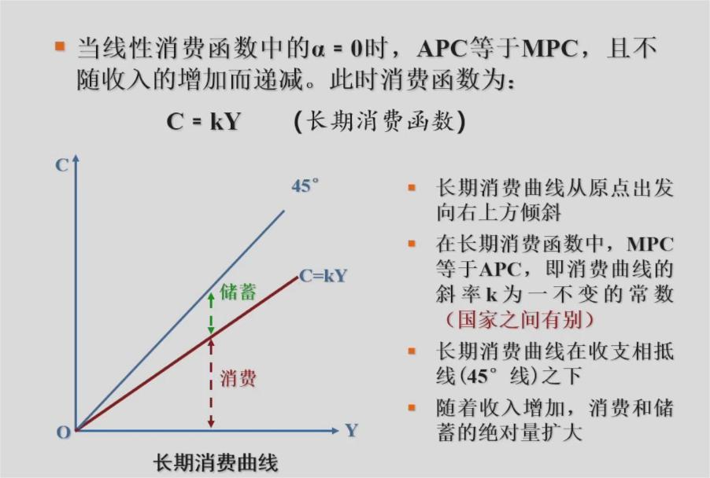

Slide 21
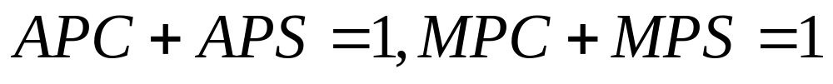
第一，消费函数和储蓄函数互补，即二者之和总等于与其相应的收入 。
第二，当APC和MPC都随收入增加而递减时，APC>MPC；当APS和MPS都随收入增加而递增时，APS<MPS。

Slide 22
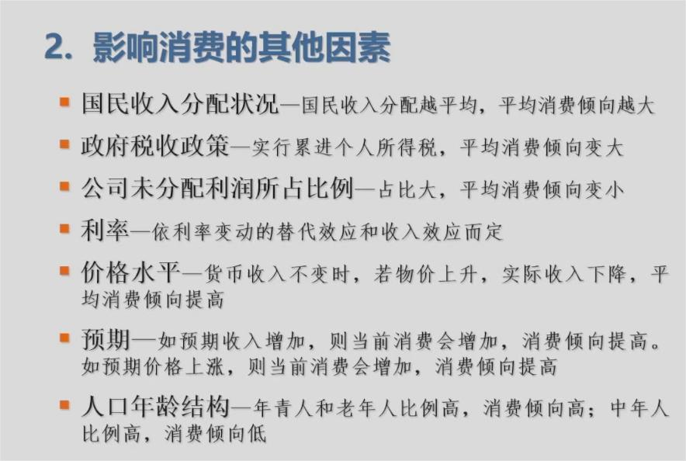

Slide 23
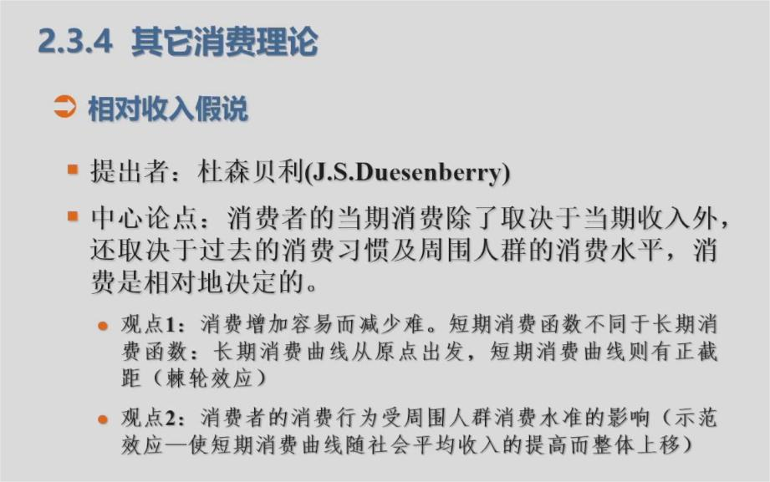

Slide 24
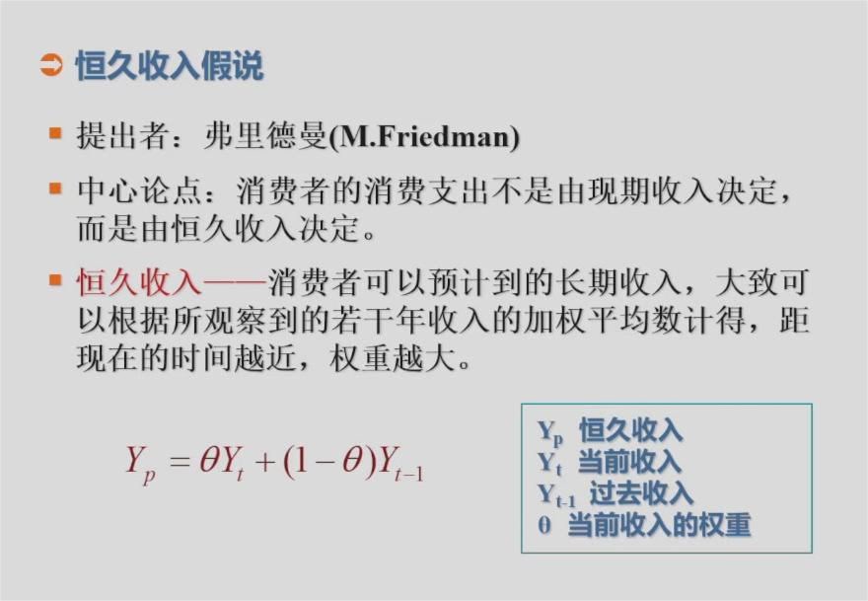

Slide 25
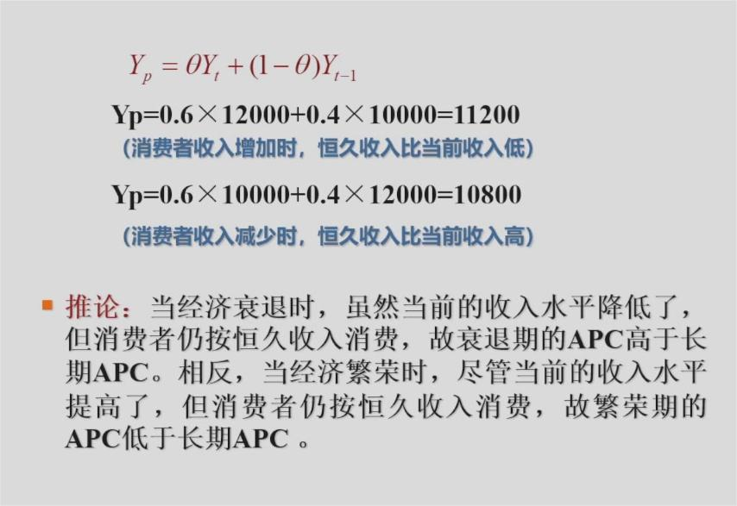

Slide 26
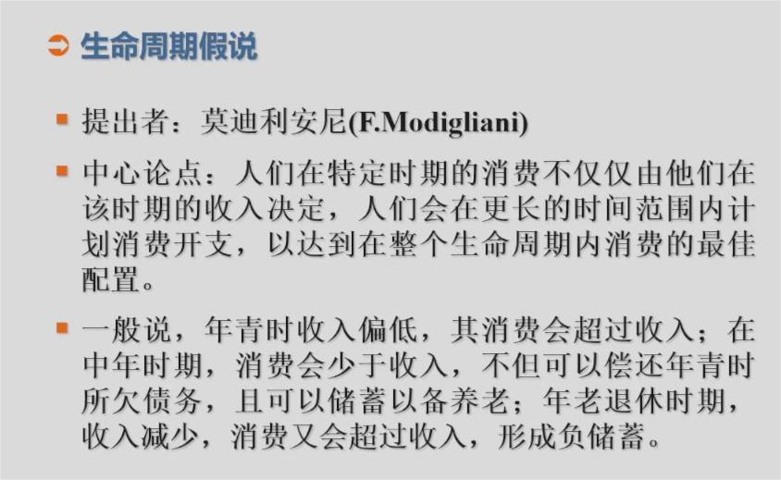

Slide 27
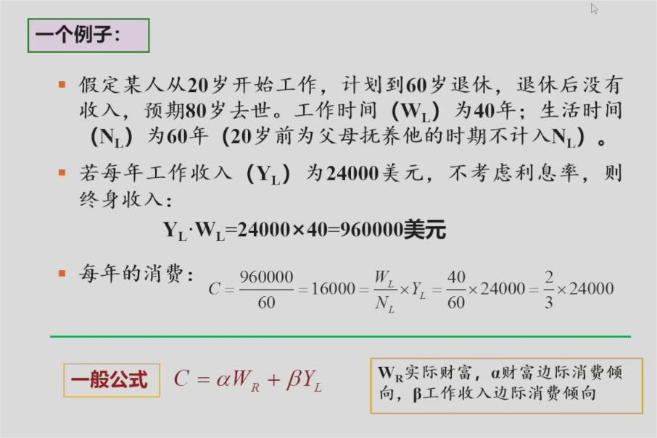

Slide 28
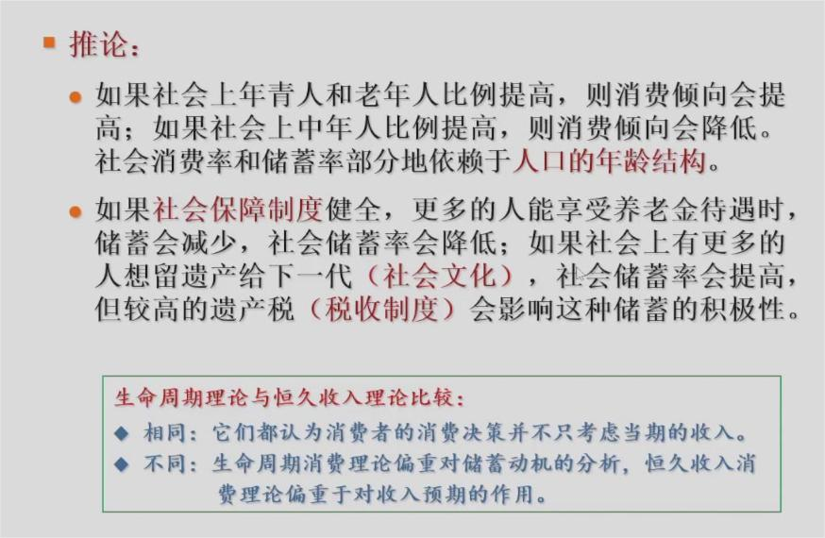

Slide 29
第二节 消费、储蓄、投资、政府购买与净出口
二、投资
  （一）投资和资本边际效率
  （二）影响预期收益的因素
  （三）投资和利率
  （四）投资的q理论

Slide 30
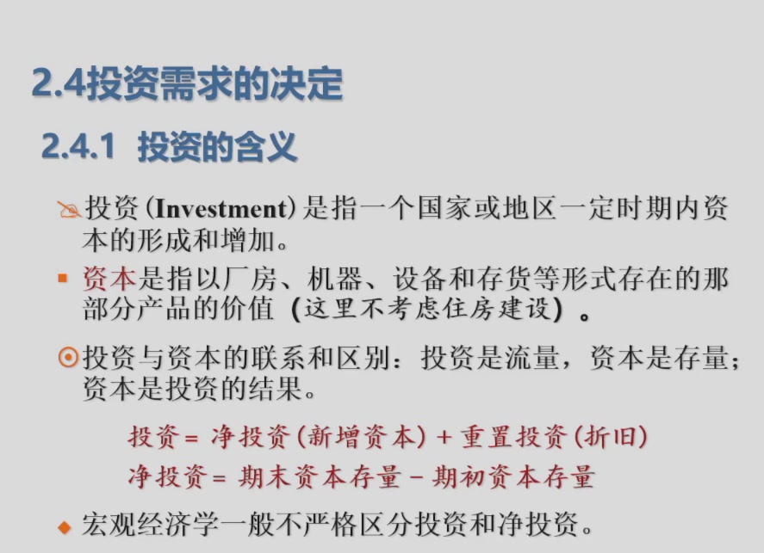
投资往往是尸体的投资，购买债券和土地不算

Slide 31
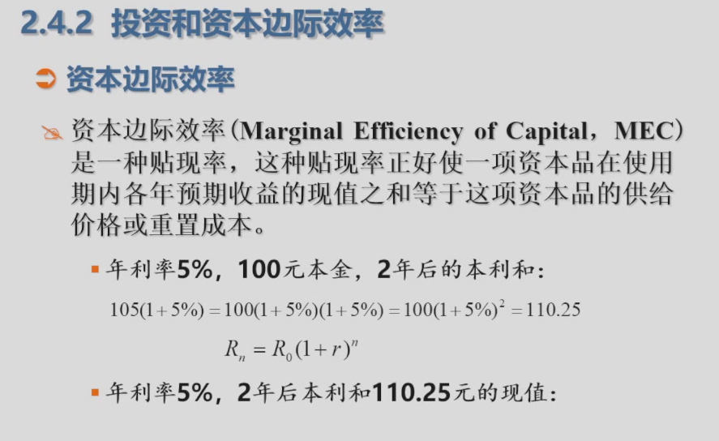

Slide 32
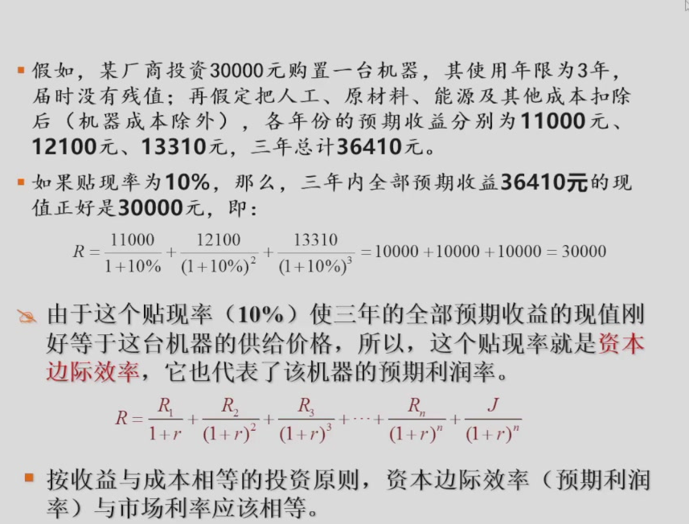

Slide 33
第二节 消费、储蓄、投资、政府购买与净出口
2、资本边际效率曲线
资本边际效率曲线的含义：
一笔投资可选择的所有项目的集合
资本边际效率曲线的形状
向右下方倾斜的曲线

Slide 34
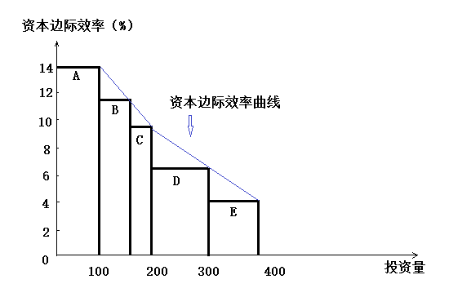

Slide 35
第二节 消费、储蓄、投资、政府购买与净出口
3.投资边际效率曲线
因资本品价格上涨而导致缩小的贴现率（资本边际效率）就叫做投资边际效率。
投资边际效率低于资本边际效率是投资竞争的结果。
实际投资的边际效率会小于资本边际效率，即，投资边际效率曲线会低于资本边际效率曲线。因为在既定的预期投资收益率下，投资需求增加时，资本品的价格会上涨，而这会反过来要求利率（贴现率）的下降，也就是资本边际效率的下降。

Slide 36
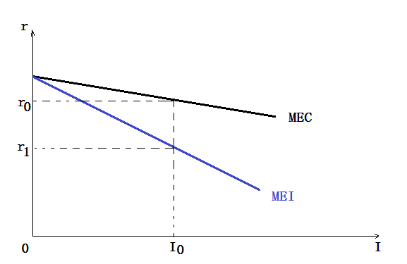
资本边际效率曲线和投资边际效率曲线的关系

Slide 37
在纵轴为投资的边际效率MEI，横轴为投资I的坐标系中，MEI是一条向右下方倾斜的曲线，如下图所示：
MEI
r* MEI
0 I
I*
投资的边际效率曲线向右下方倾斜，说明投资收益率存在着一种递减的趋势。因为：第一，在竞争性的市场中，一旦某种产品的生产有较高的投资收益率，许多厂商都会增加对该部门的投资，结果使该产品的供给增加、价格回落，从而导致投资收益率的降低；第二，在竞争性的市场上，如果许多厂商都增加对高收益部门的投资，结果还将使投资所需的机器设备、原材料等投入品的需求增加，价格上涨，从而导致投资成本的增大，即便产品的销售价格不变，投资的边际收益率也会降低。

Slide 38
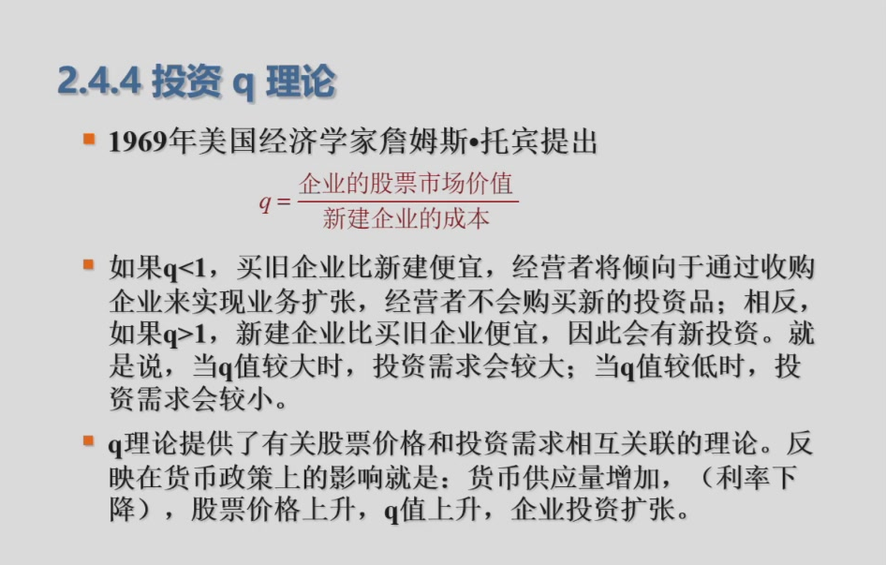

Slide 39
第二节 消费、储蓄、投资、政府购买与净出口
(二)影响预期收益的因素
影响预期收益的因素是多方面的：
1.对投资项目产品的需求预期
这也是对投资所生产的产品未来市场销路状况的估计。未来的市场需求旺盛，预期收益就会比较高，比较有保证。
2.产品成本
如果工资等成本在投资实施后上升，则最终导致预期收益下降。

Slide 40
第二节 消费、储蓄、投资、政府购买与净出口
3.投资税抵免
该政策实际上是将政府对投资者应收的税额全部或部分归还给投资者。这等于增加了企业的盈利。收益投资税抵免政策会影响预期收益率。
4.投资风险
未来的不确定性会造成投资的风险。投资风险一旦发生，就会减少预期收益。
5.融资条件对投资需求的影响
投资者能否顺利融资或能够融资的规模，将会影响到投资者是否进行投资和投资规模的大小。

Slide 41
第二节 消费、储蓄、投资、政府购买与净出口
(三)投资和利率
主要从投资成本角度看利率
投资决策主要取决于新投资的预期利润率和利率的比较
预期利润率（资本边际效率）既定时，利率就是首要因素。
名义利率是借贷者所支付的利率。
实际利率大致上等于名义利率减去通货膨胀率。

Slide 42
投资函数：投资规模与决定投资的各种因素之间的依存关系。
影响投资的因素是很多，如货币供求状况、利率水平、投资品的价格水平、投资者个人的资金状况、投资者对投资回报的预期、甚至一个国家或地区的投资环境等等，但国内私人投资来说，其中最重要的无疑是利率水平的高低。因此，宏观经济学假定投资及其投资的规模与一定时期的利率水平存在着稳定的函数关系。如果我们以I代表投资，以 r代表利率，则上述关系可以用公式表示为：
I = i（r） （满足条件di / dr ＜ 0）
其图象一般如下：
r
r1
r2 I = i（r）
0 I
I1 I2

Slide 43
如果我们把该函数视作一个简单的线性函数，则其表达式为：I = e- dr,式中的e作为一个常数，在宏观经济学中被称为自主投资。上式中的dr在宏观经济学中被称为诱致投资。其中d作为该函数的斜率，在宏观经济学中被称为投资系数，其数值的大小反映了利率水平的变化对投资影响的程度。在横轴为投资I，纵轴为利率r的座标中，线性投资函数I = e- dr的图象如下：
r
I =e- dr
Δr
ΔI
0
I

Slide 44
延伸拓展：曲线的平移与旋转
（比较静态分析）
r
r1
r2
I'
I
0 I₁ I₂ I'₁ I'₂ I
r
r1
r2
I'
I
0 I₁ I₂ I

Slide 45
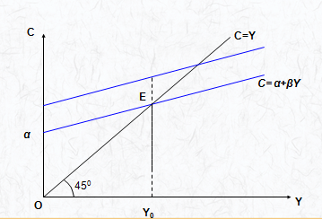
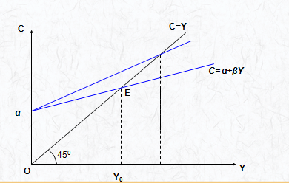

Slide 46
(一)政府购买的内容
政府需求的构成：
政府维持正常活动的消费需求
政府公共投资和专项投资的投资需求
（二）政府对社会总需求的影响
1.直接购买支出的影响
直接影响社会总需求

Slide 47
第二节 消费、储蓄、投资、政府购买与净出口
2.税收的影响
增加或减少企业和个人的收入，从而影响他们的投资需求和消费需求。
3.转移支付的影响
同样通过增加企业或个人的收入，从而增加消费需求。
4.制度和政策的影响
具体经济制度和经济政策（如农产品补贴制度、鼓励出口的关税政策等）都会影响到社会的总需求。

Slide 48
第二节 消费、储蓄、投资、政府购买与净出口
  四、净出口
  （一）国外需求的决定因素
  （二）净出口的决定

Slide 49
第二节 消费、储蓄、投资、政府购买与净出口
在开放经济中，一国的总需求不仅取决于国内的消费需求、投资需求和政府需求，而且也取决于国外对本国产出的需求。
国外需求在一定条件下，可以是一国的主要需求

Slide 50
第二节 消费、储蓄、投资、政府购买与净出口
（二）净出口的决定
在开放经济中，本国对于国外的产出也有需求，所以，真正对本国总需求起作用的是本国的净出口。
1、净出口是本国出口额减去进口额之后的余额: NX=X-M。
（国外需求会被本国对外国产品和服务的需求抵消一部分，甚至全部。）
2、宏观经济分析往往以国内需求为内生变量，本国对外国产品的需求越大，净出口相应地会越小，除非国外需求非常大

Slide 51
第二节 消费、储蓄、投资、政府购买与净出口
3、进口倾向 M/Y与边际进口倾向∆M/∆Y
（进口倾向取决于国民收入水平与消费倾向）

Slide 52
第三节 货币需求和货币供给（11、15）
  一、货币需求（教材第十一章P83-P87）
  二、货币供给（教材第十五章P224-P225）
  三、货币市场均衡（教材第十一章P87-P89 ）

Slide 53
一、货币需求
凯恩斯认为，由于货币对于不确定的经济环境具有最大的适应性和灵活性，所以人们对货币具有需求。
货币需求是指人们出于各种目的而愿意持有的货币数量
（包含已经持有的货币数量）。
（一）货币需求的动机(人们持有货币的动机主要有三种：)
1.交易动机的货币需求
2.预防动机的货币需求
3.投机动机的货币需求
第三节 货币需求和货币供给

Slide 54
交易动机的货币需求+预防动机的货币需求
L₁ = f(Y)= k Y
Y
L ₁ = k Y
0
L ₁

Slide 55
投机动机的货币需求
L ₂ = f(r)= -hr
r
r ₁
L ₂ = -hr
r ₀
0
L ₂

Slide 56
第三节 货币需求和货币供给
（二）“流动性陷阱”（“凯恩斯陷阱”）
当利率下降到社会公认的最低点时，人们认为债券价格将会达到最高，于是，全部抛出手中的债券而持有货币。这时，无论有多少货币，人们都愿意拿在手中。这时的货币需求变得极大。
这种情况就是“流动性陷阱”（“凯恩斯陷阱”）

Slide 57
L ₂ = f(r)= -hr
r
r ₁
L ₂ = -hr
r ₀
0
L ₂
流动性陷阱：指利率水平较低、证券市场的获利空间较大时，人们对货币的流动性偏好趋于无限大的现象，也称凯恩斯陷阱。

Slide 58
第三节 货币需求和货币供给
（三）货币需求函数
对货币的总需求是交易性需求、预防性需求和投机性需求的总和。前两种需求主要取决于收入水平，后一种需求主要取决于利率，于是，货币需求函数就可以写为：
L = L₁+ L₂
= L（Y）+ L（r）
= kY – hr
L₀ =PL =P( kY – hr)

Slide 59
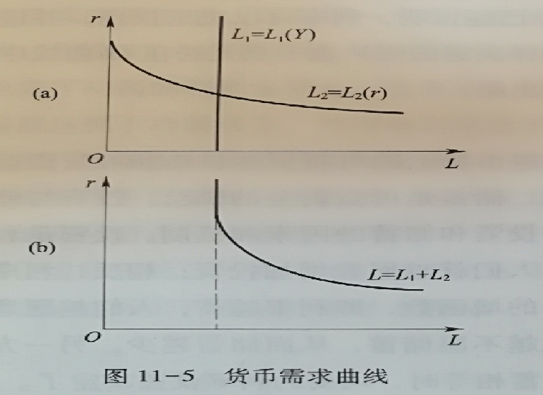

Slide 60
货币总需求L = L₁ + L₂ = k Y - h r及其曲线：
r
A
i*
L=L₁+L₂= kY- h r
O
L*
L

Slide 61
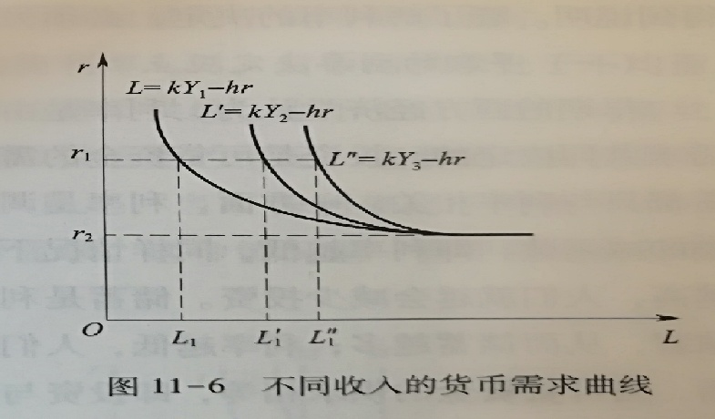

Slide 62
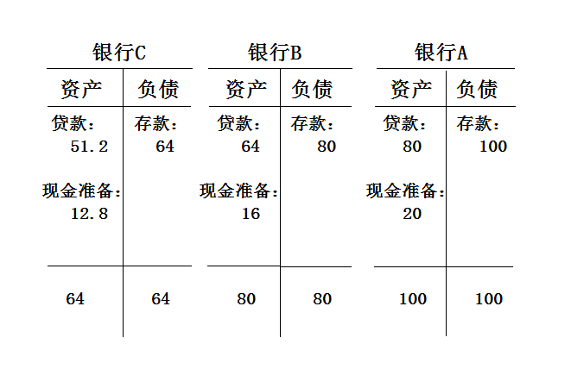
二、货币供给
（1）现金货币：由一个国家中央银行发行的货币。
（2）存款货币：由一个国家商业银行经营活动创造的货币。

Slide 63
业务 银行 | 存 款 D （D = R + C） | 准备金 R （R = rD ,r=20%） | 贷 款 C （C = D - R）
A银行 | 100万元 | 20万元 | 80万元
B银行 | 80万元 | 16万元 | 64万元
C银行 | 64万元 | 12.8万元 | 51.2万元
. . . | . . . | . . . | . . .
n银行 | 0 | 0 | 0
M = 100 + 80 + 64 + 51.2 + ······
= 100 [ 1 +（1 - 0.2）¹ +（1 - 0.2）² + ······ +（1 - 0.2）^{n -1} ]
= 100 / 0.2 = 500（万元）

Slide 64
（3）货币乘数
如果用M表示货币供给，H表示中央银行发行的现金，R表示准备金率，则：
M = H·1 / R
完整的货币（政策）乘数的计算公式是：
k=（Rc+1）/(Rd+Re+Rc)
其中Rd、Re、Rc分别代表法定准备金率、超额准备金率和现金在存款中的比率。而货币（政策）乘数的基本计算公式是：货币供给/基础货币。货币供给等于通货（即流通中的现金）和活期存款的总和；而基础货币等于通货和准备金的总和。

Slide 65
第三节 货币需求和货币供给
三、货币市场均衡
（一）古典货币市场：古典经济学的利率决定观点
1.古典的利率由资金借贷市场上的供求均衡决定，而且资金的供给（储蓄）和需求（投资）都是内生的。
2.此外，利率也会对资金的供给（储蓄）和需求（投资）进行调节。

Slide 66
r
L M
_{r2}
_{r0}
_{r1}
0
L ，M
L₀ ，M ₀
古典货币市场的均衡机制，市场利率在均衡过程中起了决定性的作用。当利率水平较低时，如上图中的r₁,市场上货币需求的量超过货币供给的量，从而促使利率水平上扬；当利率水平较高时，如上图中的r₂,市场上货币供给的量超过货币需求的量，从而促使利率水平下降。只有一个合适的利率水平，如上图中的r₀,才能保证市场上货币供求的均衡。这一利率水平就是所谓的均衡利率。

Slide 67
第三节 货币需求和货币供给
（二）现代货币市场：凯恩斯经济学的利率决定观点
1.利率由货币市场的均衡来决定。
2.只有货币需求是内生的。
3.货币供给是外生的，其大小与利率无关。
（在现代货币市场中货币供求的均衡完全是由政府控制的。政府可以根据自己的目的确定货币供应量的多少，并根据货币供应量的多少来调控市场利率水平。）

Slide 68
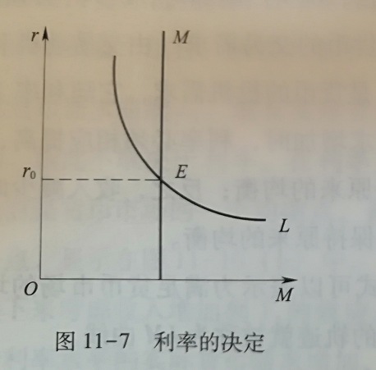

Slide 69
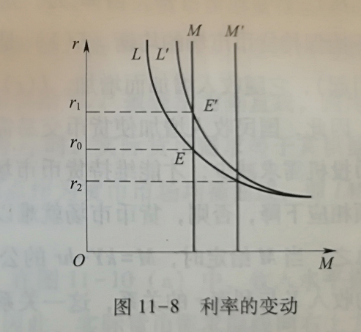

Slide 70
现代货币市场的均衡图
在现代货币市场中货币供求的均衡完全是由政府控制的。政府可以根据自己的目的确定货币供应量的多少，并根据货币供应量的多少来调控市场利率水平。上图中，当货币供给由M₀扩大至M₁时，利率水平则由r₀降低至r₁；反之，如果货币供给由M₁减少至M₀，利率水平则由r₁上升至r₀。
r
M₀
M₁
M₂
L
r₀
E₀
r₁
E₁
r₂
E₂
O
M₀
M₁
M₂
L、M

